Slide 1
Czytaj, Bo ten kto czyta żyje podwójnie
Czytać;
żyć wieloma życiami,
zwiedzać świat,
oszukiwać czas

Slide 5
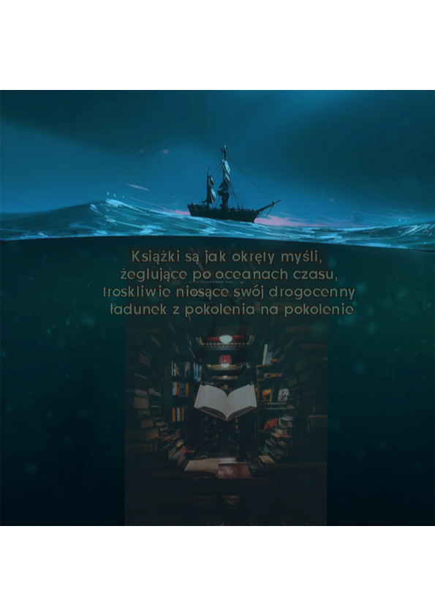

Slide 7
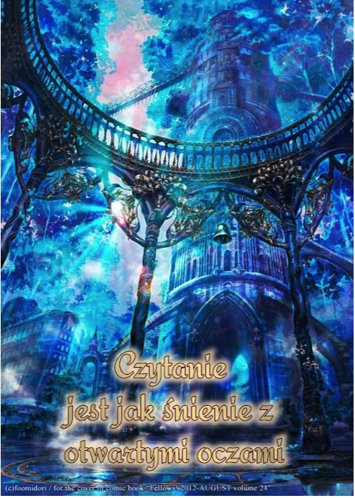

Slide 9
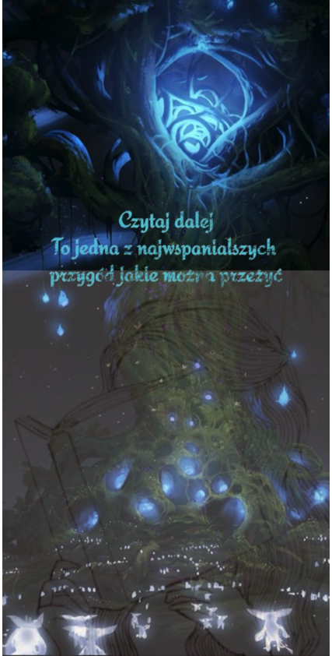

Slide 10
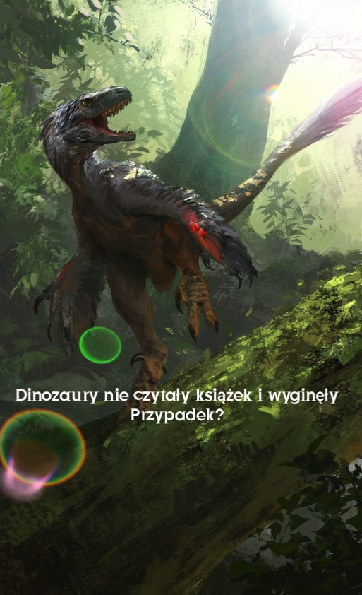

Slide 12
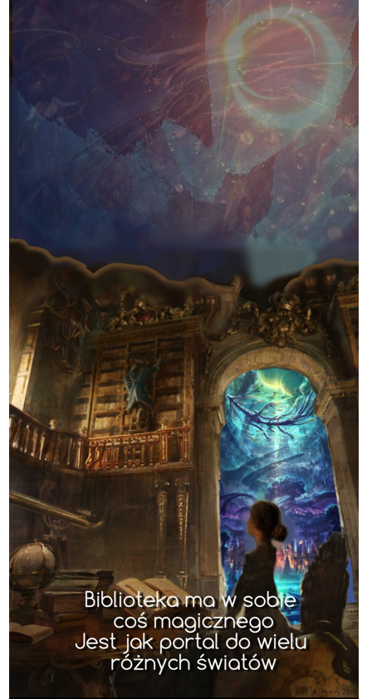

Slide 13
Nie czytasz?
Zacznij.
Czytasz?
Rób to dalej.
Dlaczego?
Żebyś widział więcej.

